Slide 1
ZION-MEET
ご提案資料

Slide 2
機能
サービス名 | ZION-MEET
対応OS | Linux,Windows,Mac,Android
使用環境 | Webブラウザ
アカウント登録 | 不要
参加人数 | 無制限
使用時間 | 無制限
画面共有 | ○
ミーティングロビー | ○
ブレイクアウトルーム | ○
会議録画 | ○
バーチャル背景 | ○
テキストチャット | ○
投票 | ○
手を挙げる（リアクション） | ○
さらにご利用ユーザーに合わせて、勤怠機能の追加やその他、希望機能の追加も可能 ※追加機能に応じて料金が発生します

Slide 3
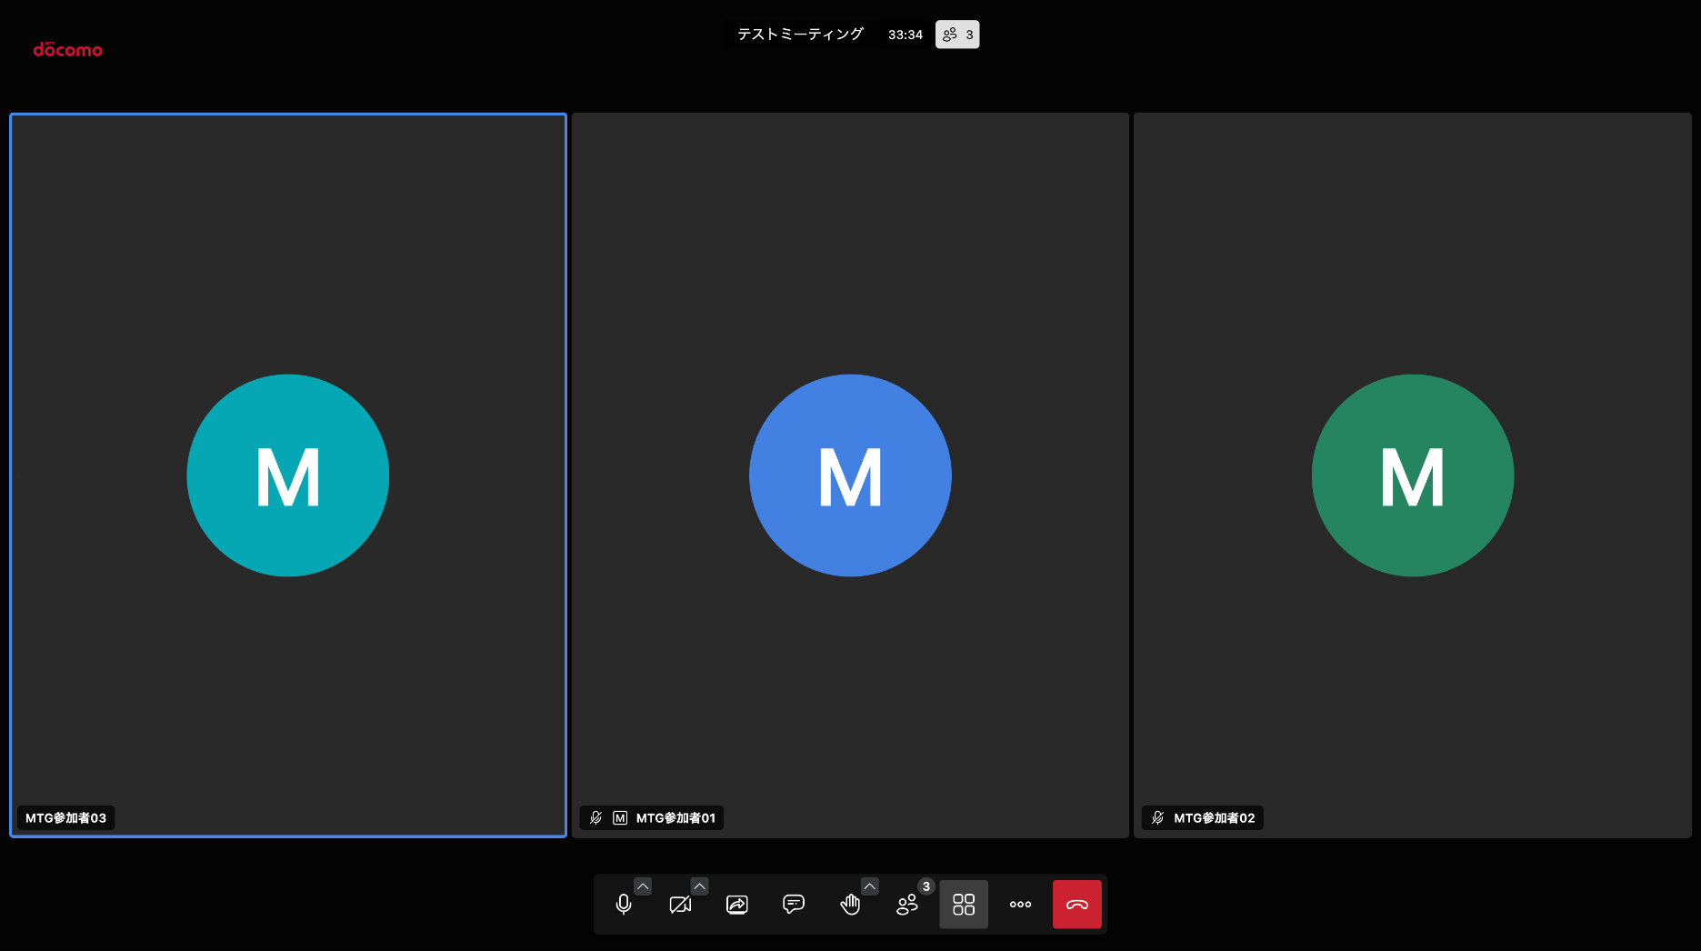
機能
開催ミーティングに独自のロゴマークを設定可能

Slide 4
主要サービスとの比較
サービス名 | ZION-MEET | ZOOM | WebEx | Teams
使用環境 | Webブラウザ | 専用アプリケーション | Webブラウザ | 専用アプリケーション
アカウント登録 | 不要 | 主催者は必要 | 主催者は必要 | 必要
参加人数 | 無制限 | 100人（ベーシック） 300人（ビジネスプラス） | 100人（Free） 200人（Business） | 100人（無料版） 300人（Business Standard）
使用時間 | 無制限 | 40分 （ベーシック） 30時間（ビジネスプラス） | 40分 （Free） 24時間（Business） | 60分 （無料版） 30時間（Business Standard）
画面共有 | ○ | ○ | ○ | ○
会議録画 | ○ | ○ | ○ | ○（有料プランのみ）
バーチャル背景 | ○ | ○ | ○ | ○
ミーティングロビー | ○ | ○ | ○ | ○
ブレイクアウトルーム | ○ | ○ | ○ | ○（有料プランのみ）
金額 | 初期費用 36,000円 無制限（人数の制限なし） 5,000円～/月 ※想定金額 | ビジネスプラス 1人 ¥ 3,438ユーザー/月 1人 ¥34,380ユーザー/年 | Business 1人 ¥ 2,200ユーザー/月 1人 ¥26,400ユーザー/年 | Business Standard 1人 ¥ 1,874ユーザー/月 1人 ¥22,488ユーザー/年

Slide 5
ご契約の流れ
担当営業 からご連絡
お申込み
構築・設定
利用開始
プランをお選びください
プラン共通：初期費用36,000円
ZION-MEET
スタンダードプラン
5,000円/月
ZION-MEET
ビジネスプラン
15,000円～
※1. ご利用開始まで1～3営業日いただきます。
※2. プランによってはご利用開始時期が変動する場合があります。
※3. ビジネスプランの場合、保守料金として別途ご請求になる場合がございます。

Slide 6
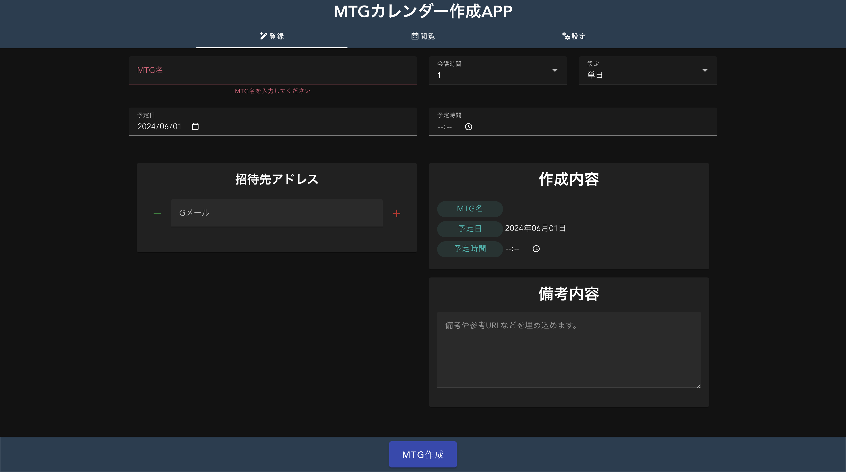
オプション機能
MTGカレンダー作成アプリを利用することにより Googleカレンダーへ会議予定の登録・参加者の招待が可能

